Slide 1
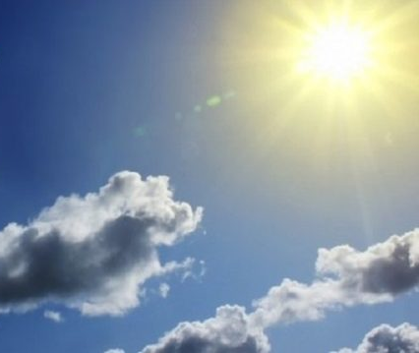
Geograﬁya
7
sinf
MAVZU: O‘RTA OSIYODAGI IQLIMIY TAFOVUTLAR
O‘qituvchi: Yunusobod tumani 302-maktab geografiya fani o‘qituvchisi
Tursunpo‘latov Farhodjon

Slide 2
O‘TILGAN MAVZUNI MUSTAHKAMLASH
1. O‘rta Osiyoda iqlim hosil qiluvchi omillar qaysilar?
joyning geografik o‘rni va Quyosh radiatsiyasi;
havo massalarining harakati;
joyning relyef tuzilishi.
2. O‘rta Osiyo iqlimining shakllanishida qaysi havo massalari ishtirok etadi?
arktika;
mo‘tadil;
tropik.

Slide 3
O‘TILGAN MAVZUNI MUSTAHKAMLASH
3. Yilning salqin faslida O‘rta Osiyo hududiga qaysi havo massalari kirib keladi?
Markaziy Osiyo (Sibir) antisikloni
4. Yoz oylarida O‘rta Osiyo hududiga qaysi havo massalari kirib keladi?
Turon kontinental tropik havosi
5. O‘rta Osiyo tekislik qismida yoz oylarida havo bosimi pasayishi natijasida nima vujudga keladi?
Termik depressiya

Slide 4
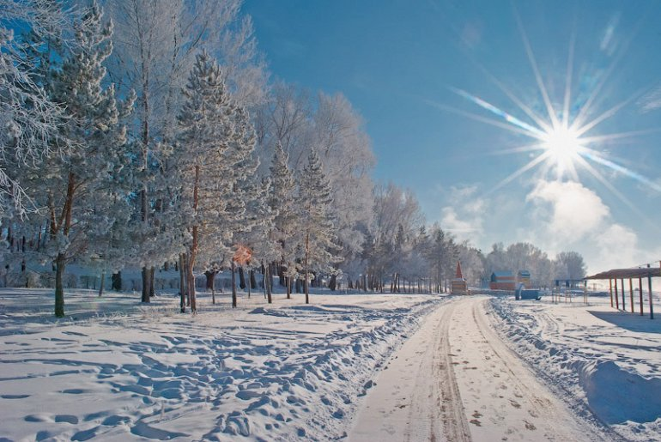
O‘RTA OSIYODAGI IQLIMIY TAFOVUTLAR
O‘rta Osiyo shimoliy qismlari iqlimining hosil bo‘lishida Markaziy Osiyo, Sharqiy Sibir, Sharqiy Yevropaning ta’siri kattaroq bo‘lsa, janubiy qismlarida O‘rta dengiz va g‘arbiy iliq shamollarning ta’siri ko‘proq
sezilib turadi.

Slide 5
O‘RTA OSIYODAGI IQLIMIY TAFOVUTLAR
O‘rta Osiyo hududi 2 ta iqlimiy kichik o‘lkaga ajratiladi: Qozog‘iston va Turon iqlimi. Ular o‘rtasidagi chegara O‘rta Osiyoning g‘arbiy qismidagi Qorabo‘g‘ozgo‘ldan boshlanib, Ustyurtning janubi, Qoraqum, Qizilqum cho‘llarining shimoliy qismidan o‘tib, Janubiy
Qozog‘istondagi Qoratov tizmasining shimoliy chekkasiga
keladi. Undan keyin chegara Qoratov, Talas Olatovi va Farg‘ona tizmasi orqali o‘tadi.

Slide 6
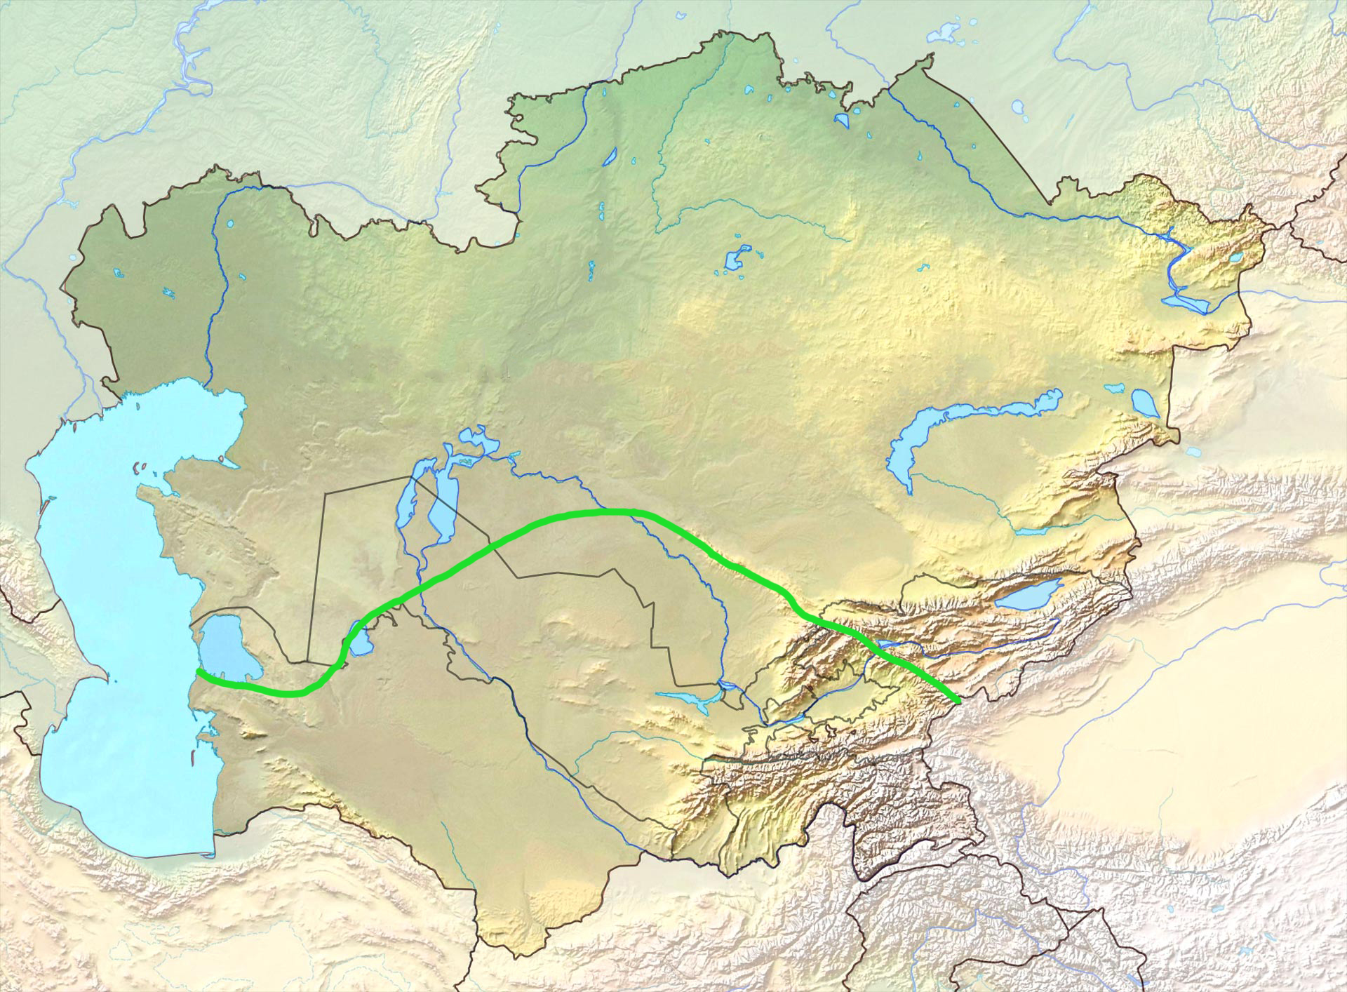
O‘RTA OSIYO IQLIMIY O‘LKALARINING CHEGARASI

Slide 7
O‘RTA OSIYODAGI IQLIMIY TAFOVUTLAR
Qozog‘iston iqlimi bilan Turon iqlimi o‘rtasidagi asosiy tafovutlar atmosferadagi harakat xususiyatlari ta’sirida vujudga kelgan.

Slide 8
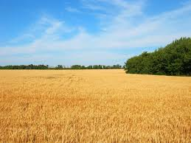
TURON IQLIMI
O‘rta Osiyoning janubiy qismini egallagan Turon iqlimiga yilning salqin faslida siklon faoliyatining kuchli bo‘lishi, u bilan bog‘liq ravishda yog‘inlarning ko‘p tushishi,
ob-havoning tez o‘zgaruvchanligi,
yozda kuchli qizigan, quruq,
kontinental Turon tropik havosining
vujudga kelishi, jazirama issiq,
quruq va nisbatan sokin ob-havoning
uzoq turishi xosdir.

Slide 9
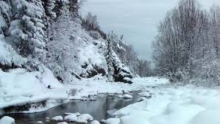
QOZOG‘ISTON IQLIMI
O‘rta Osiyoning shimoliy qismidagi Qozog‘iston iqlimiga qishda Markaziy Osiyo
antisiklonining ta’siri
katta bo‘ladi, natijada,
havoning harorati juda past
bo‘lib, qor qoplami ancha
qalin, qahraton qish uzoq
davom etadi.

Slide 10
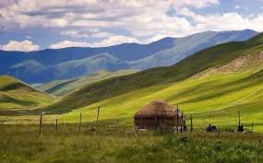
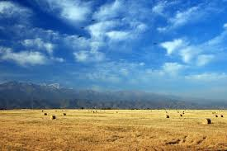
QOZOG‘ISTON IQLIMI
Yozda Qozog‘iston hududida mo‘tadil havo massasi uzoq vaqt turadi, siklon faoliyati kuchayadi, ob-havo tez-tez o‘zgarib, yog‘inlar yog‘ib turadi. Qozog‘iston iqlimi mo‘tadil iqlim mintaqasiga kiritiladi.

Slide 11
O‘RTA OSIYODAGI IQLIMIY TAFOVUTLAR
Turon iqlimi subtropik iqlim xususiyatlariga ega
Qozog‘iston iqlimi mo‘tadil iqlim xususiyatlariga ega

Slide 12
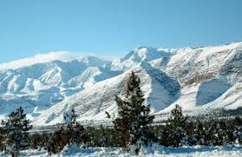
O‘RTA OSIYODAGI IQLIMIY TAFOVUTLAR
Turon iqlimida yillik yog‘inlarning 35–40 foizi qish va bahor oylariga, atigi 2–5 foizi yoz oylariga to‘g‘ri keladi. Qozog‘iston iqlimida esa qishki va yozgi yog‘inlar miqdori deyarli teng bo‘ladi.

Slide 13
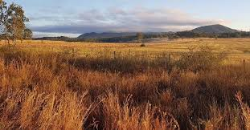
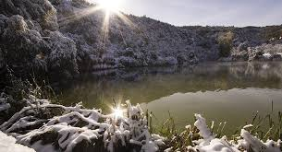
O‘RTA OSIYODAGI IQLIMIY TAFOVUTLAR
Turon iqlimiga xos bo‘lgan qishda «iliq» kunlarning ko‘p bo‘lishi Qozog‘iston iqlimi uchun mutlaqo xos emas.

Slide 14
MUSTAHKAMLASH
O‘rta Osiyoda qanday iqlimiy o‘lkalar bor?
Yilning salqin faslida siklon faoliyatining kuchli bo‘lishi qaysi iqlimiy o‘lka uchun xos?
Qish faslida Markaziy Osiyo antisiklonining ta’siri qaysi iqlimiy o‘lkada sezilib turadi?
O‘rta Osiyodagi qaysi iqlimiy o‘lkada qishki va yozgi yog‘inlar miqdori deyarli teng?

Slide 15
MUSTAQIL BAJARISH UCHUN TOPSHIRIQ:
Darslikdagi 19-mavzuni o‘qing va mavzu yuzasidan berilgan savollarga javob yozing.

